Slide 1





NIHONGO NO MICHI
ALIFBO: KATAKANA
ワ ヲ ン
WA WO N

Slide 2


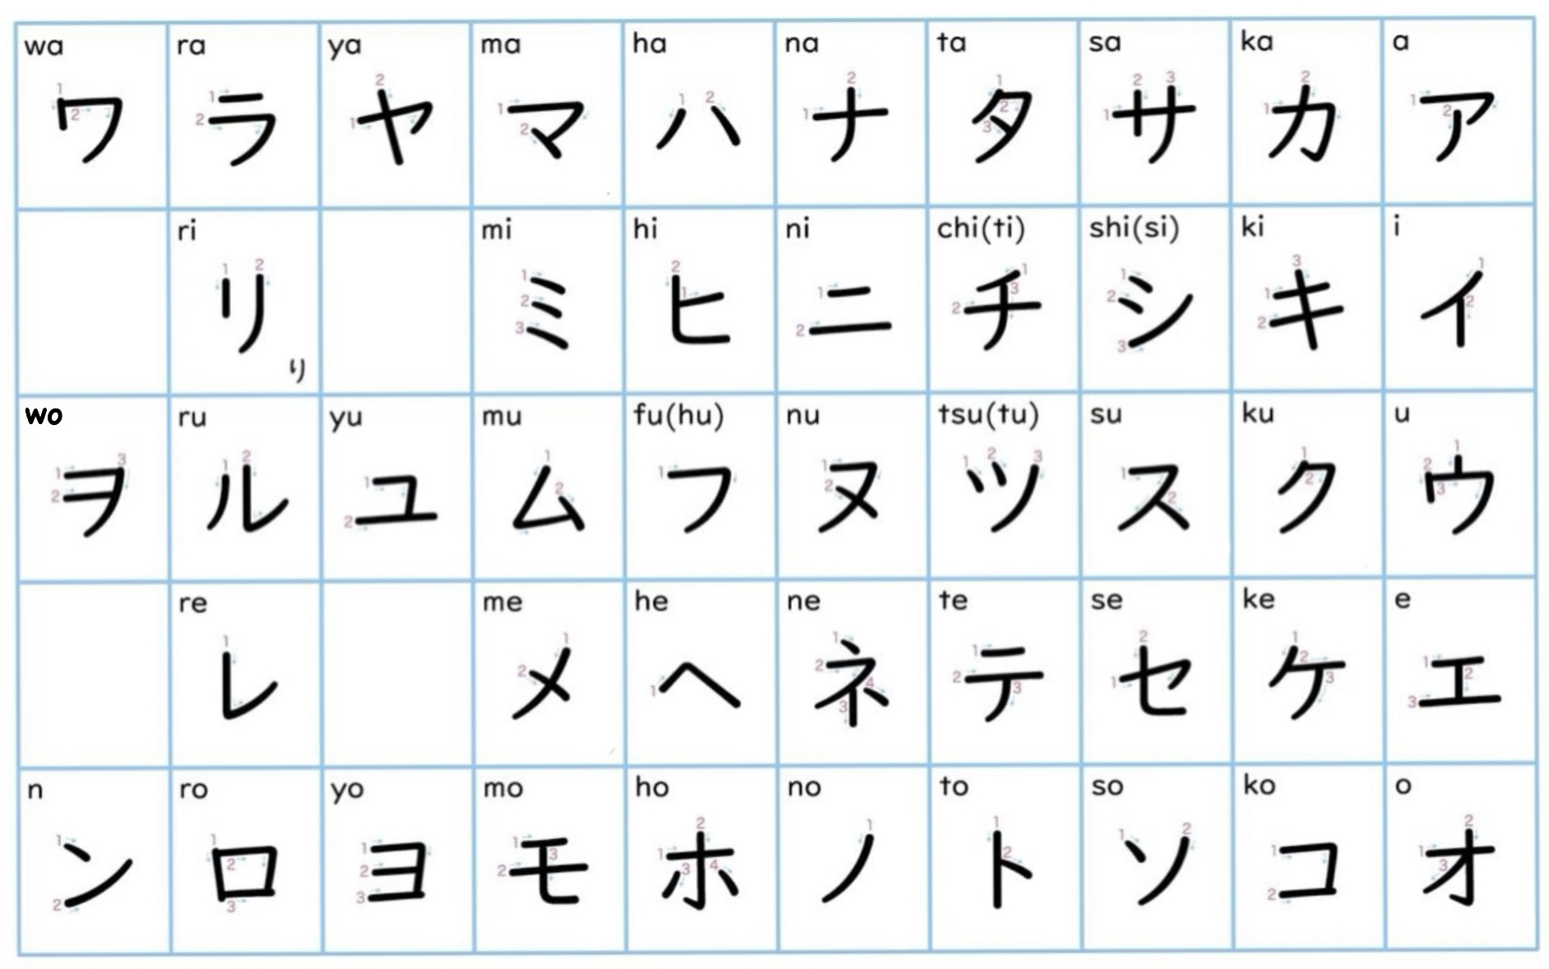
KATAKANA

Slide 3


KATAKANA YOZILISH TARTIBI
WA

Slide 4




SO’ZLAR
WA NI

Slide 5


KATAKANA YOZILISH TARTIBI
WO

Slide 6


KATAKANA YOZILISH TARTIBI
N

Slide 7


O’XSHASH HARFLAR
N
SO
NO

Slide 8
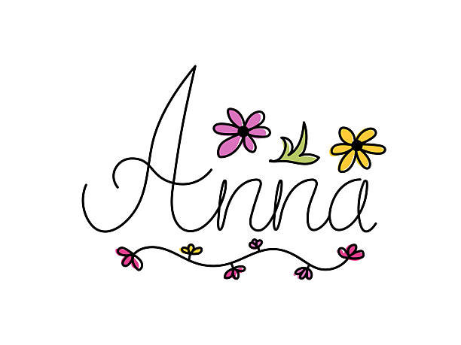


SO’ZLAR
A N NA

Slide 9
MASHQ
ワ
N
ヲ
WO
ン
WA

Slide 10



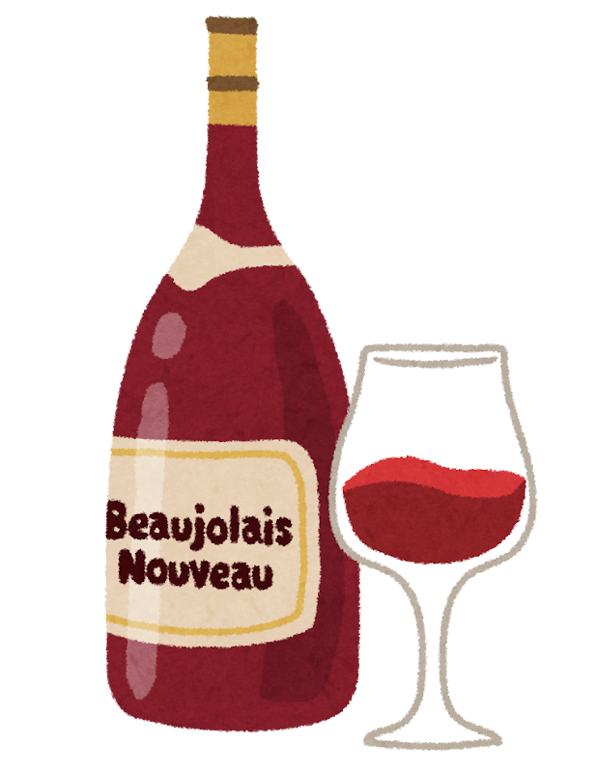
SO‘ZLAR
フランス
ワタ
ワイン

Slide 11
UMUMLASHTIRAMIZ
ALIFBO: KATAKANA
ワ ヲ ン
WA WO N
HARFLAR
YANGI SO’ZLAR

Slide 12
NIHONGO NO MICHI
日本語の道

